Slide 1

Волонтеры Победы волонтерского отряда «Вместе»
МОБУ СОШ п.Мичуринский Пензенского района Пензенской области

Slide 2
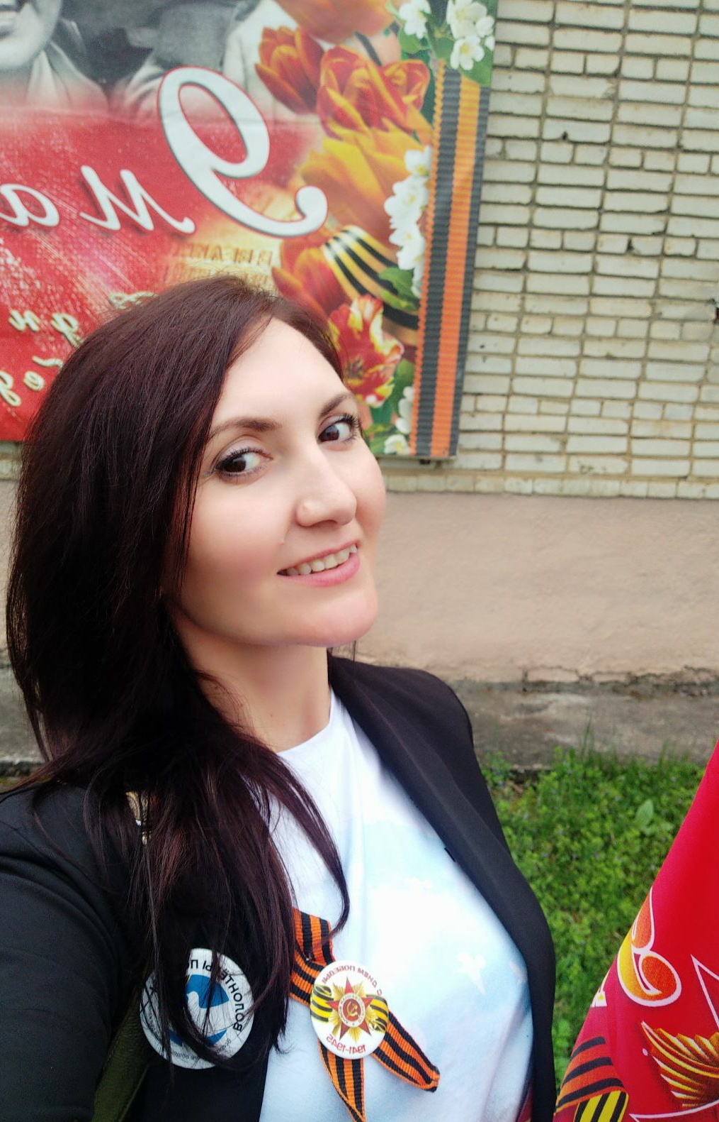
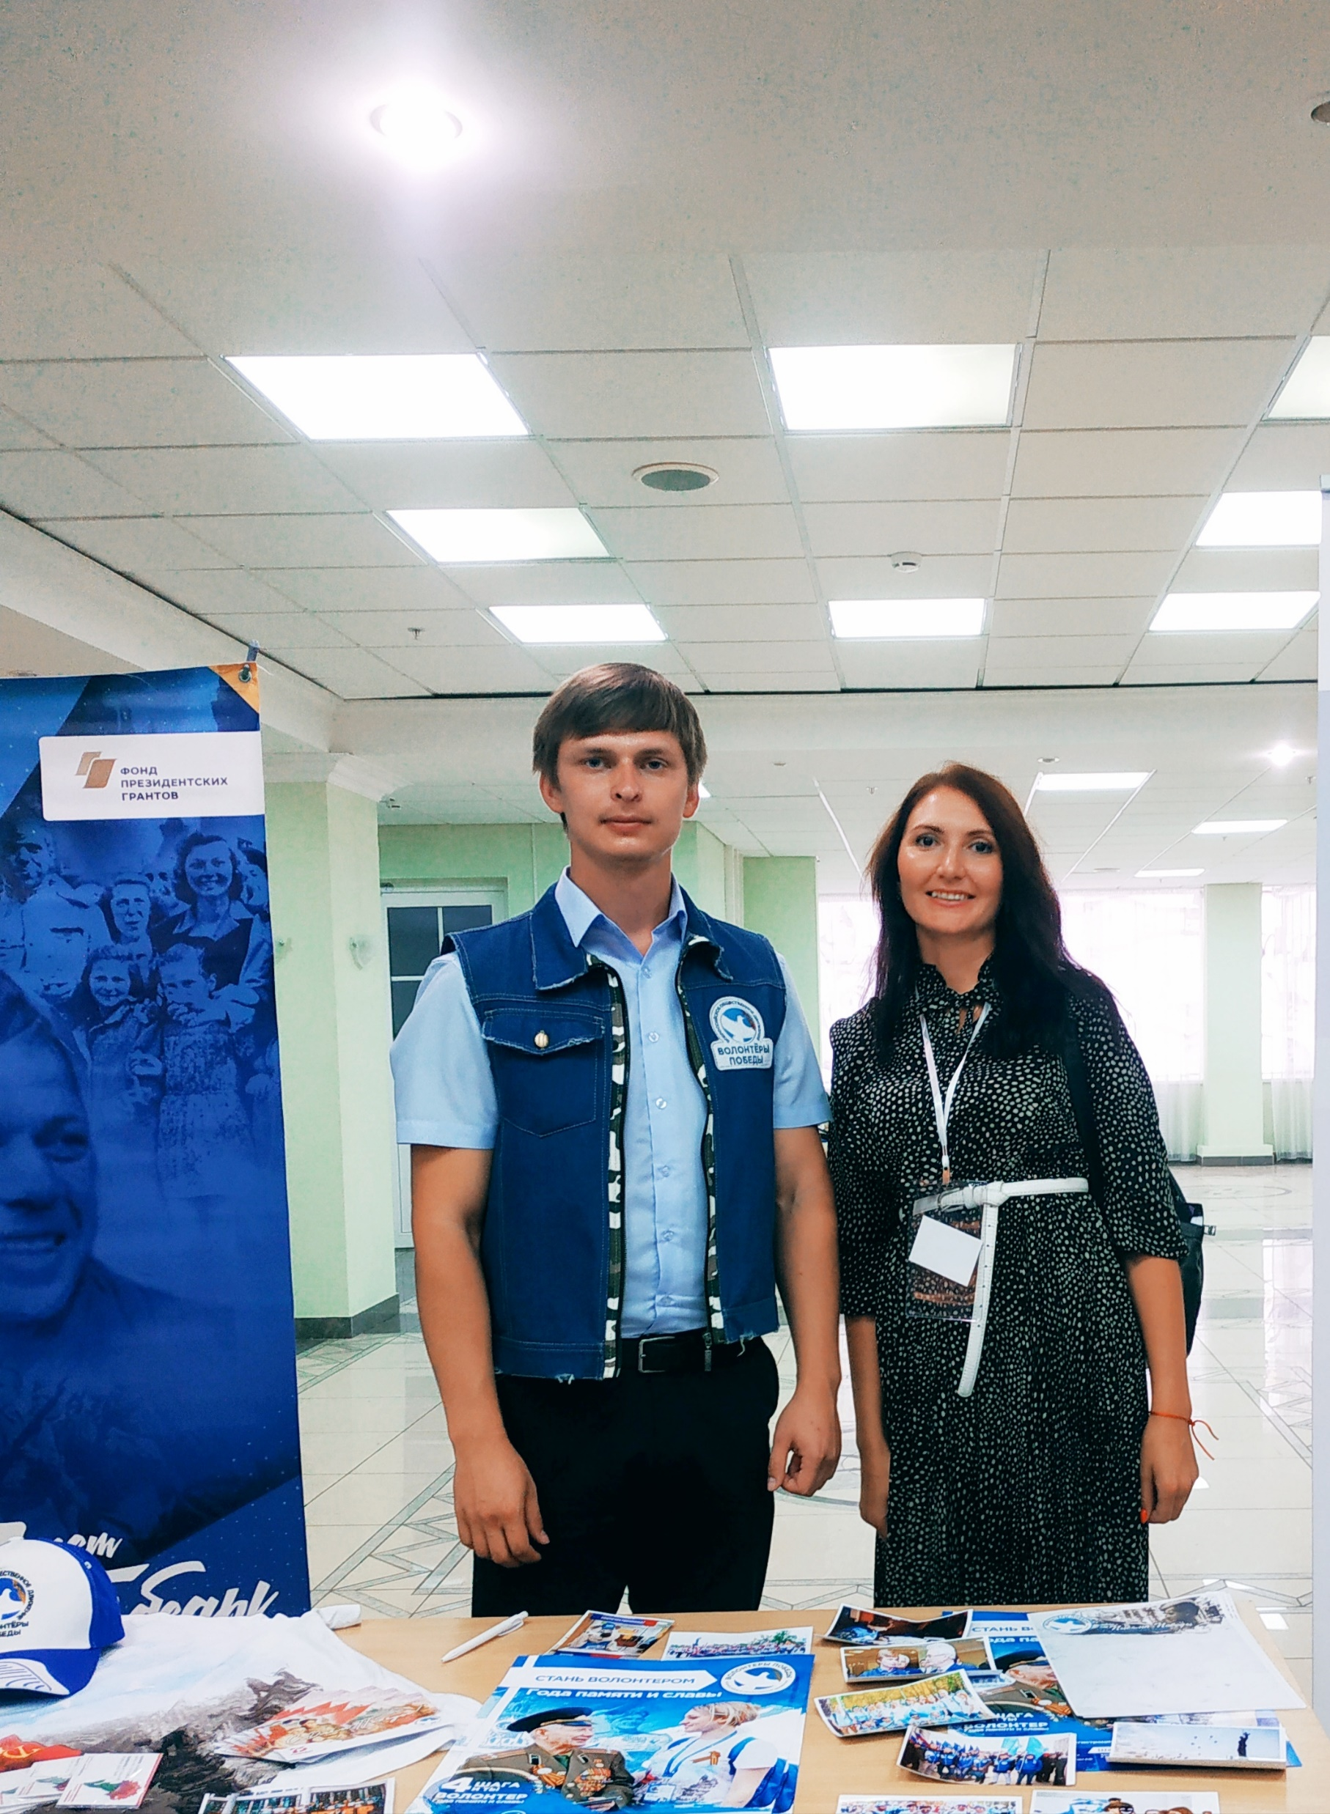
Руководитель местного отделения Волонтеров Победы п. Мичуринский Пензенского района - Макарова Наталья Викторовна, является руководителем волонтерского отряда «Вместе» МОБУ СОШ п. Мичуринский

Slide 3
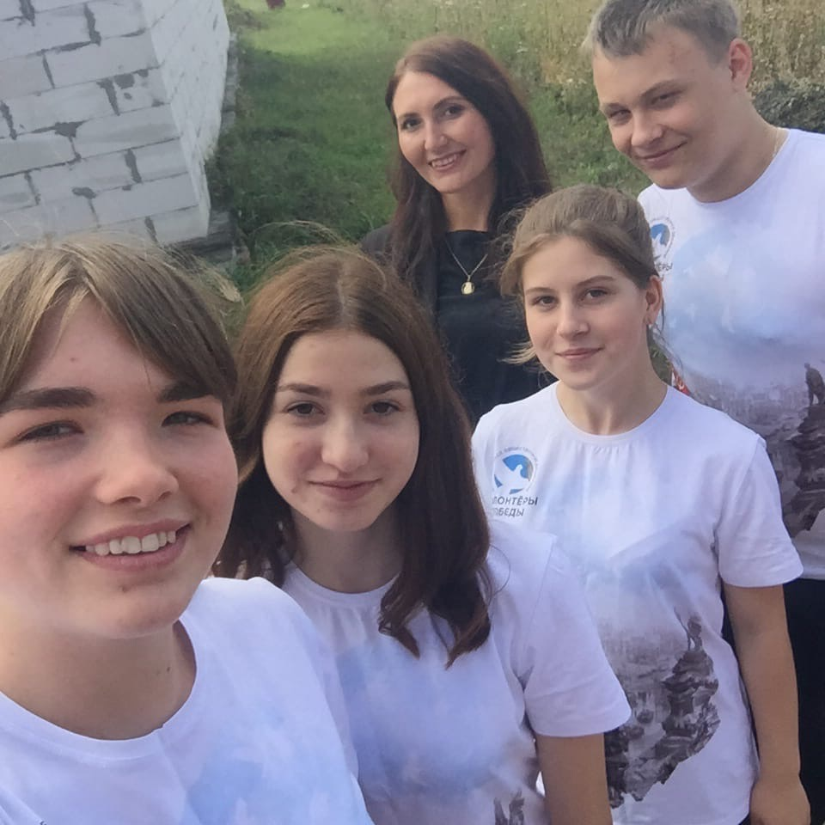
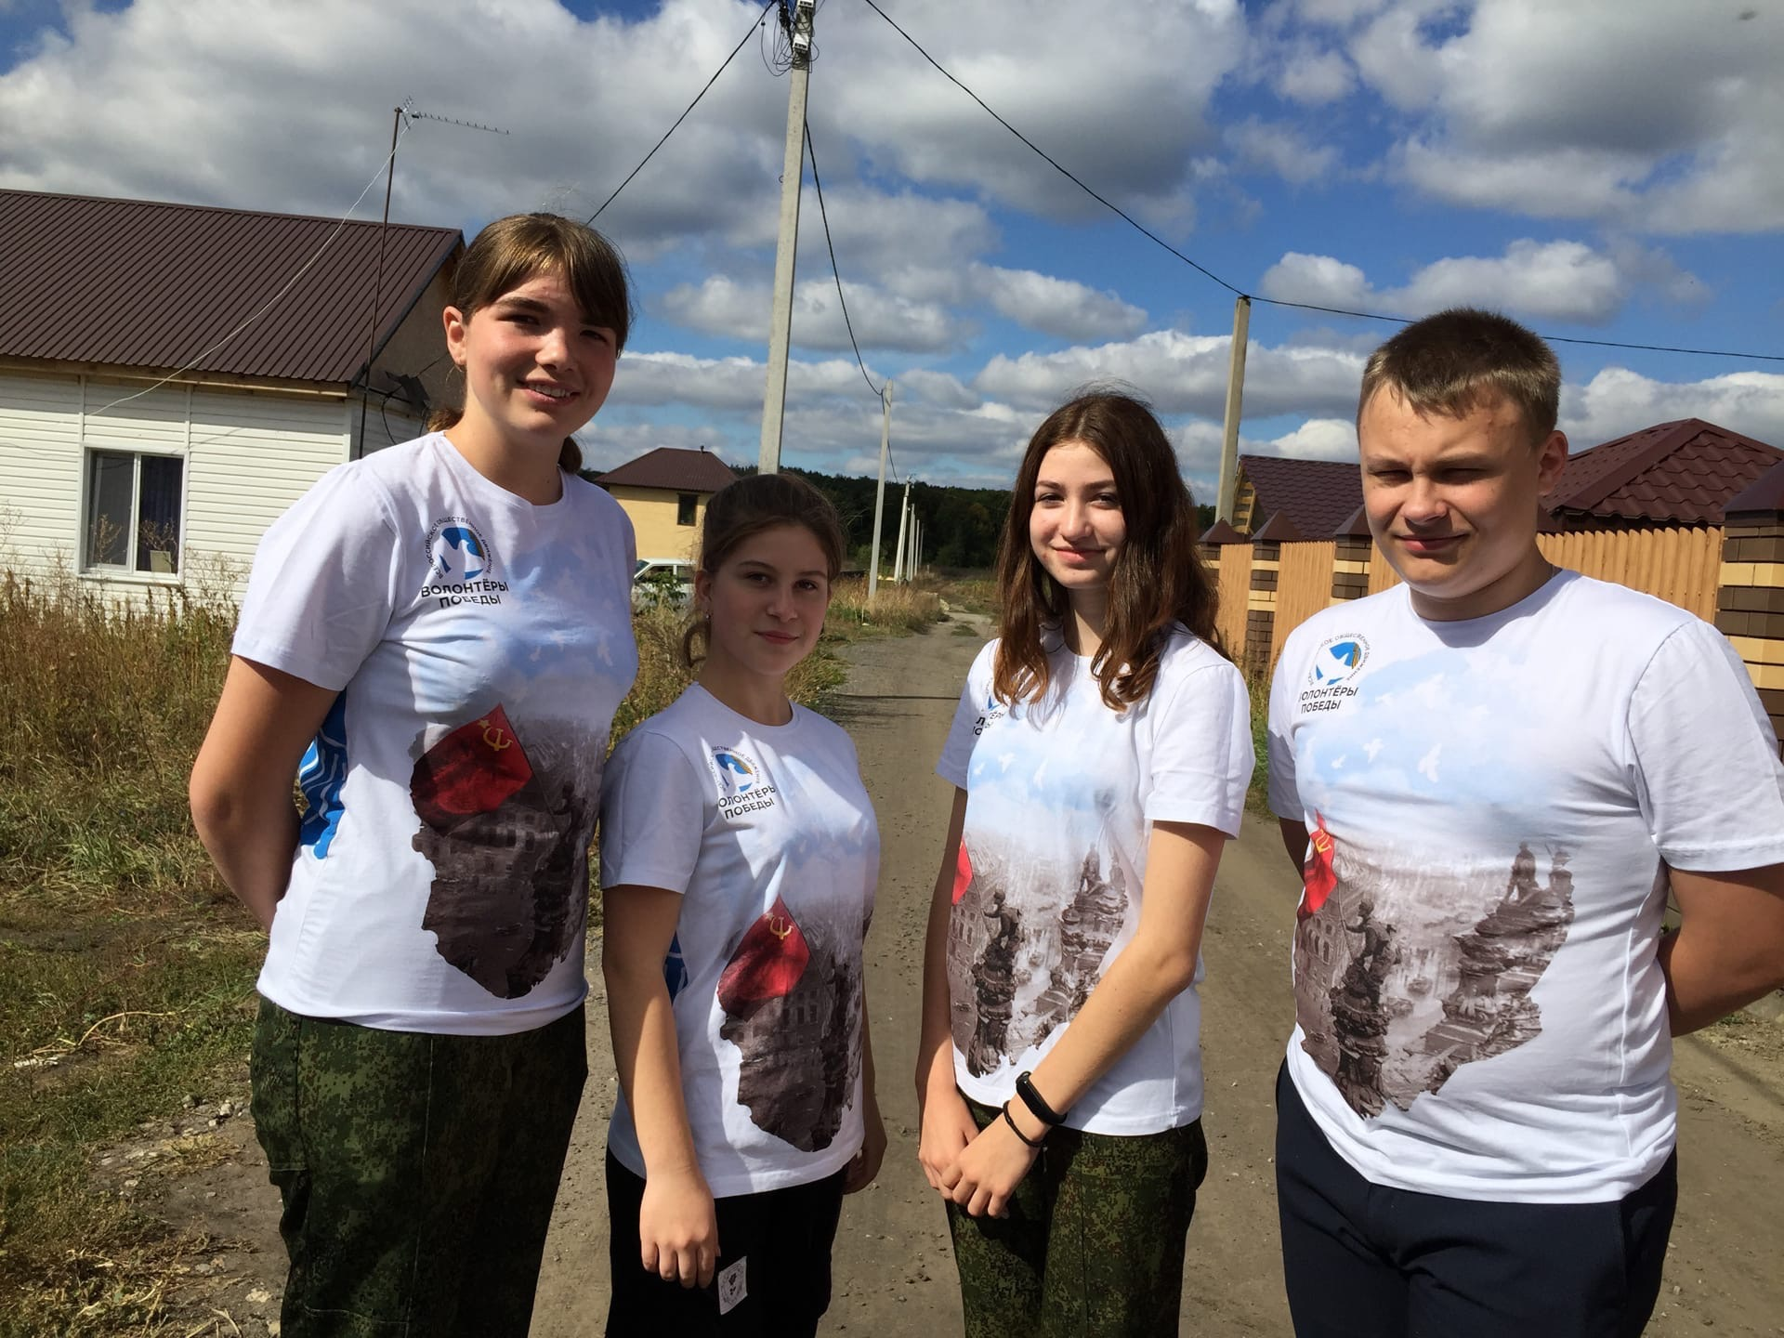
Направление «Волонтеры Победы» в нашем отряде появилось сравнительно недавно, в начале 2020 года. Но мы активно включились в работу! #ГотовкПобедам

Slide 4
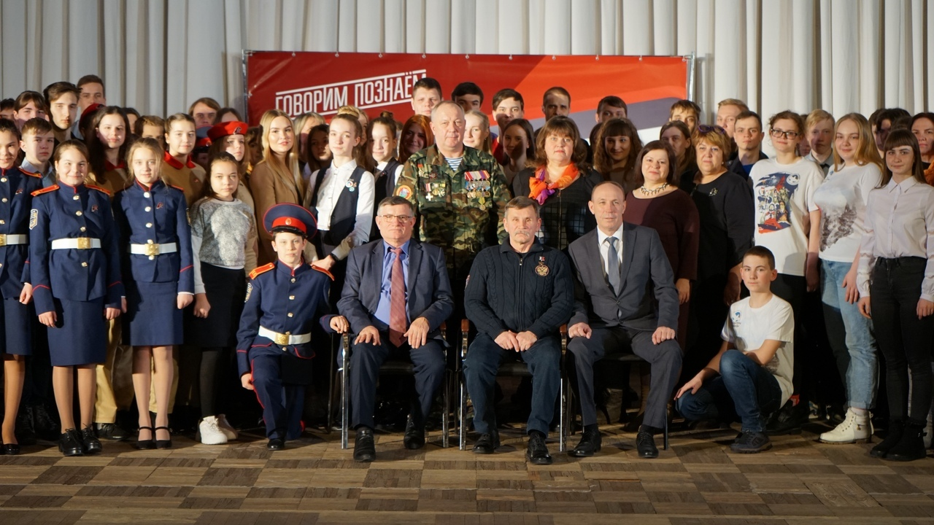
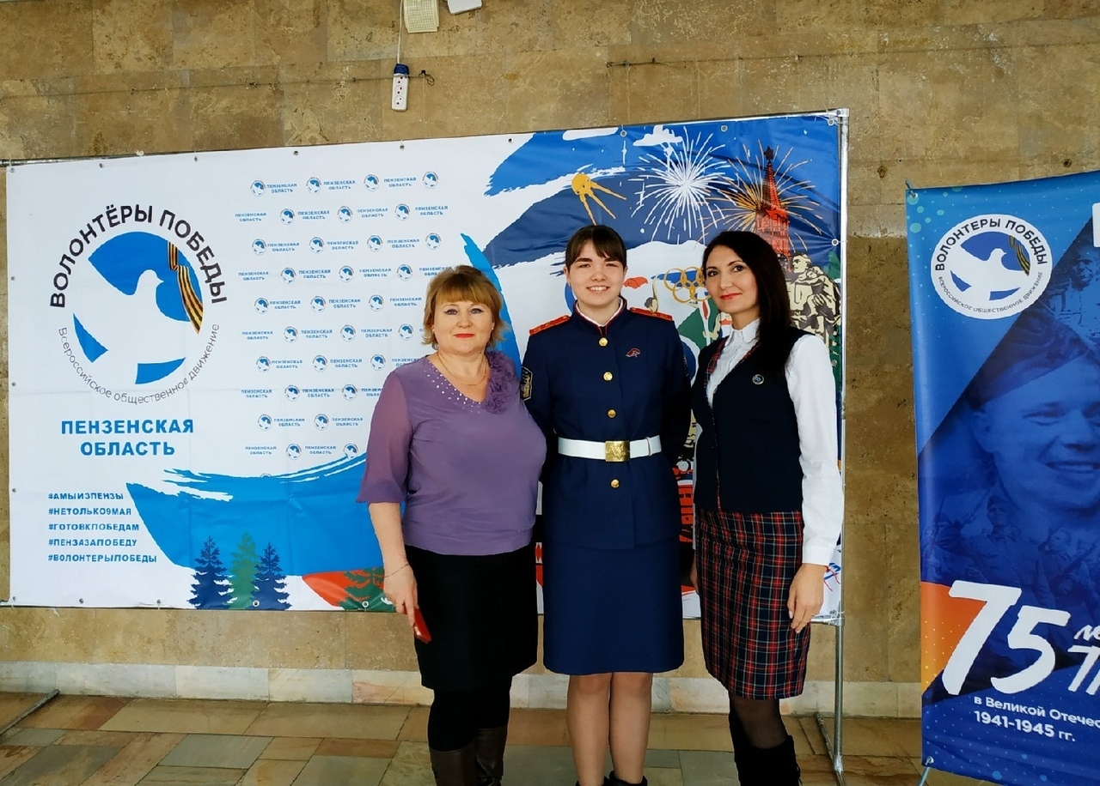
Мы активно участвуем в региональных форумах всероссийского общественного движения «Волонтеры Победы»
#ГотовкПобедам

Slide 5
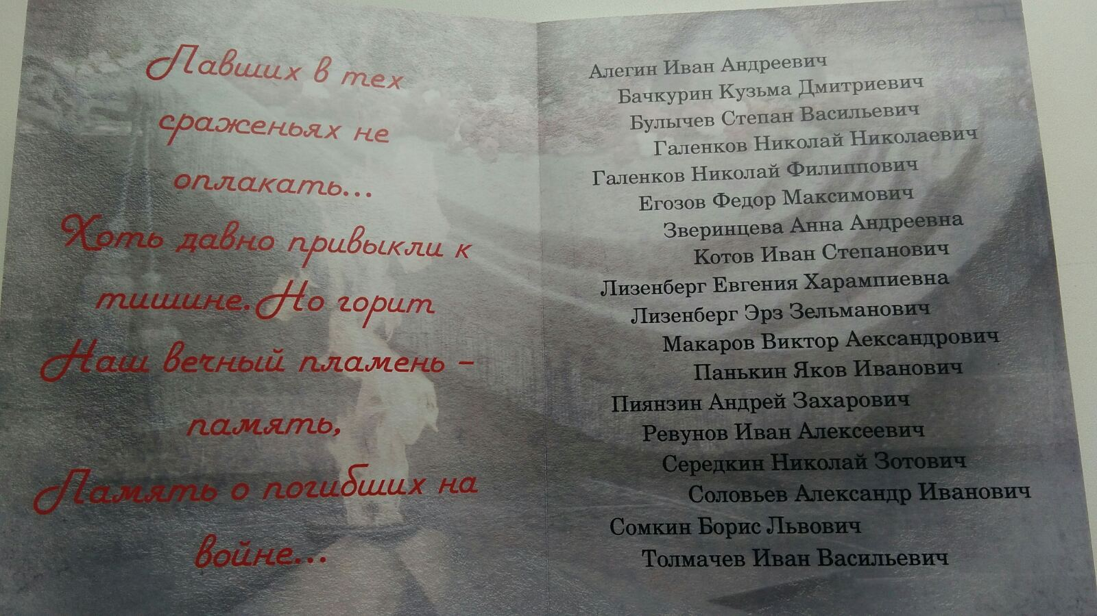
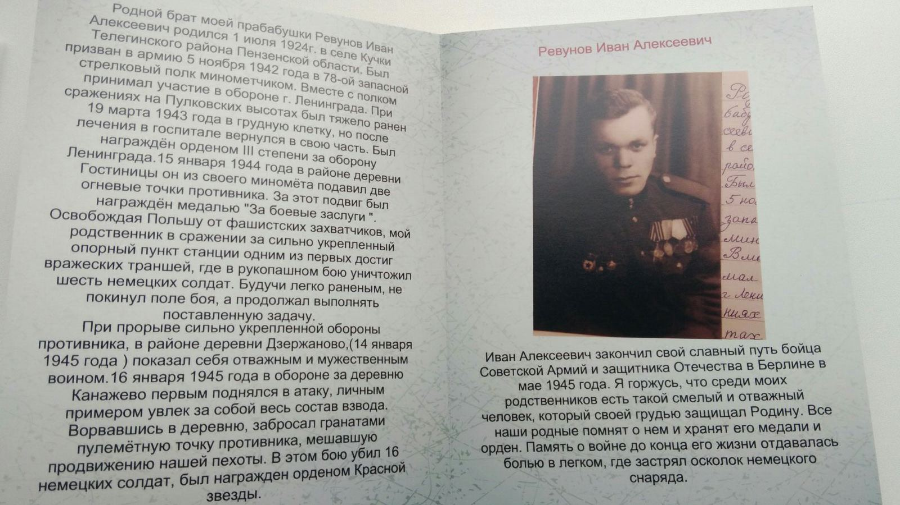
Мы помним и гордимся своей историей, мы благодарны ветеранам за Победу, за нашу мирную жизнь и мы даже сделали свою «Книгу Памяти»
#Нетолько9мая

Slide 6
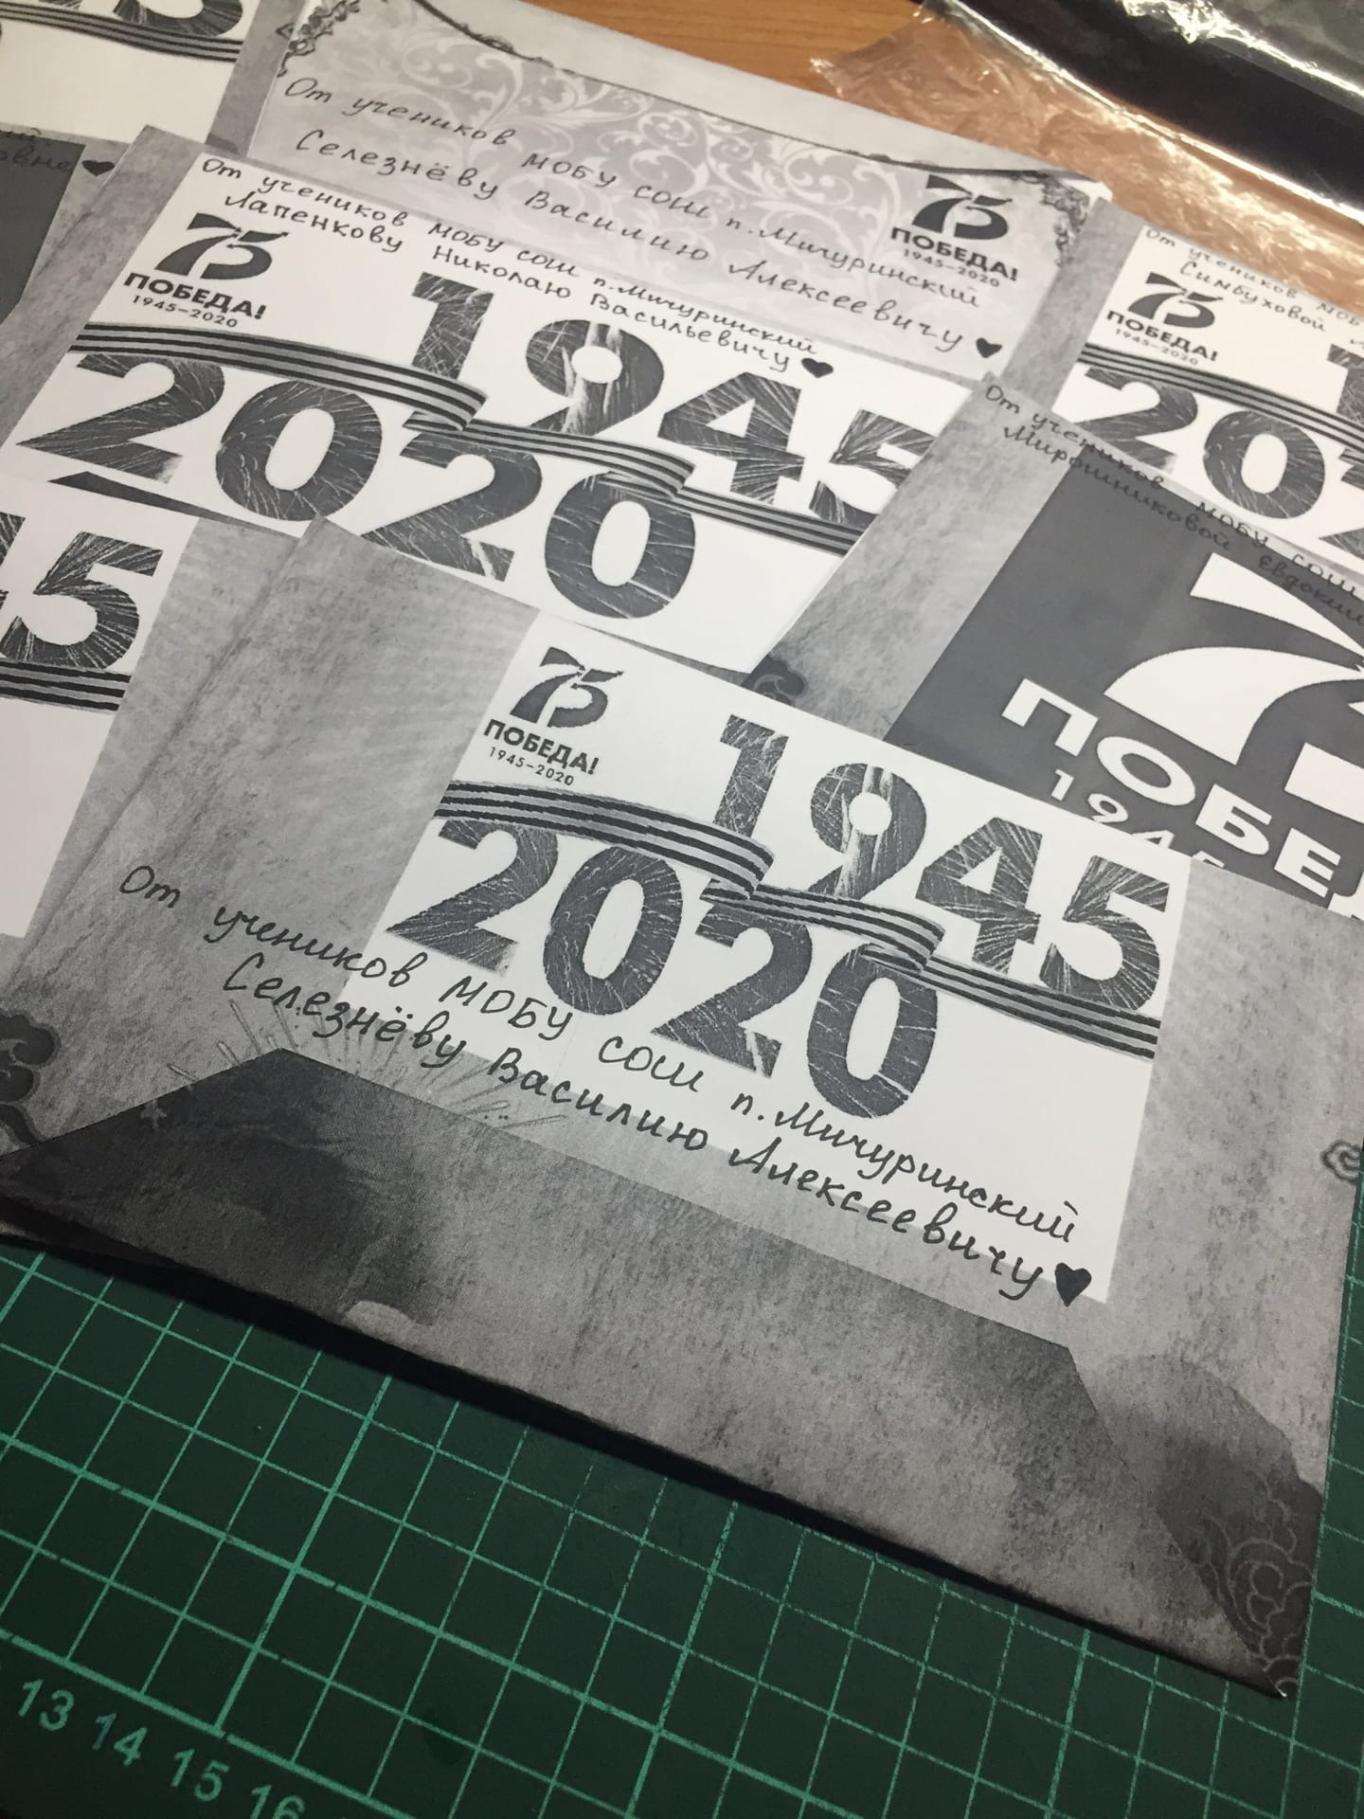
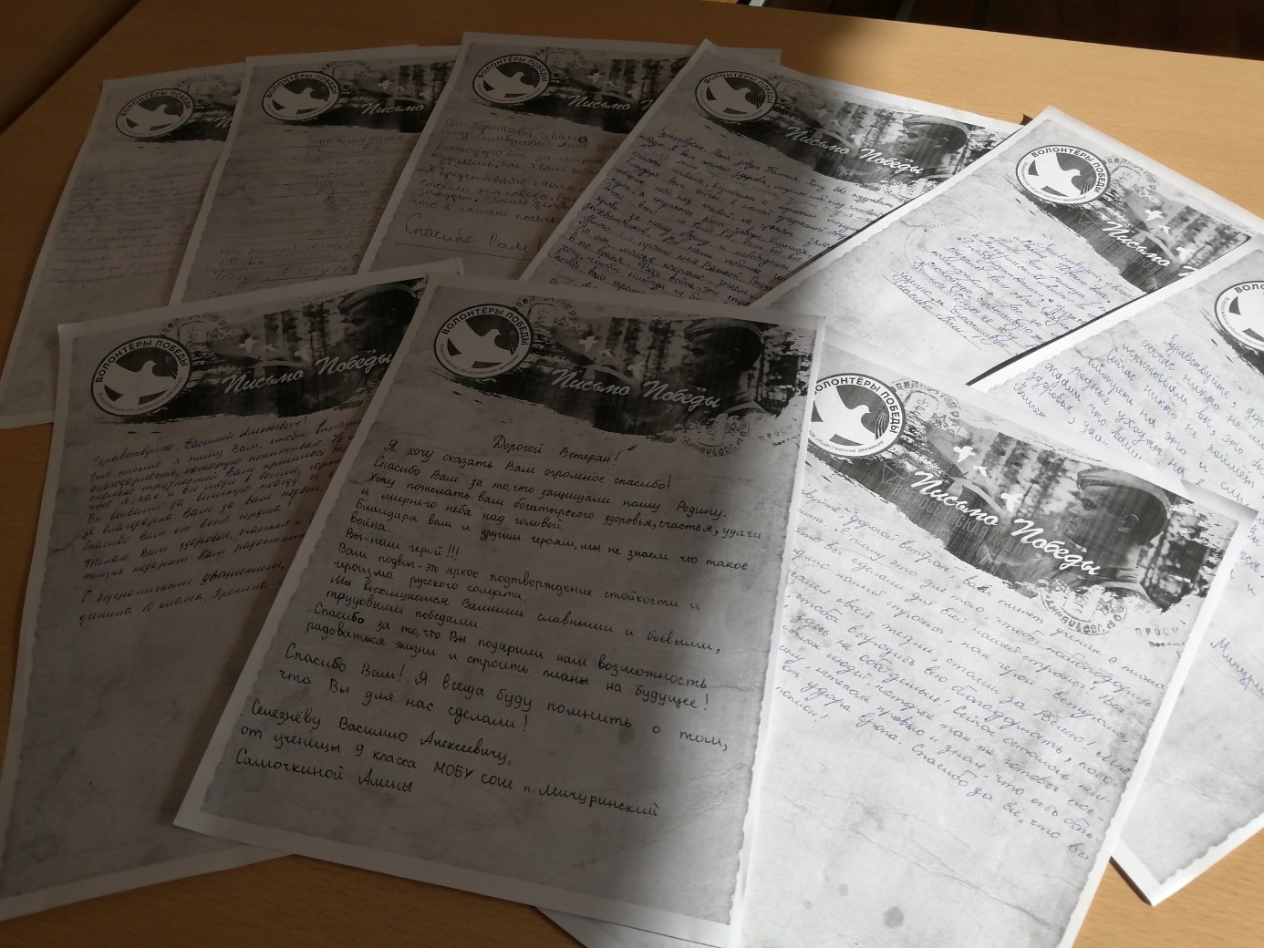
Мы активно участвуем во всех акциях, проводимых всероссийским общественным движением «Волонтеры Победы».
Наши волонтеры написали #ПисьмаПобеды нашим ветеранам

Slide 7
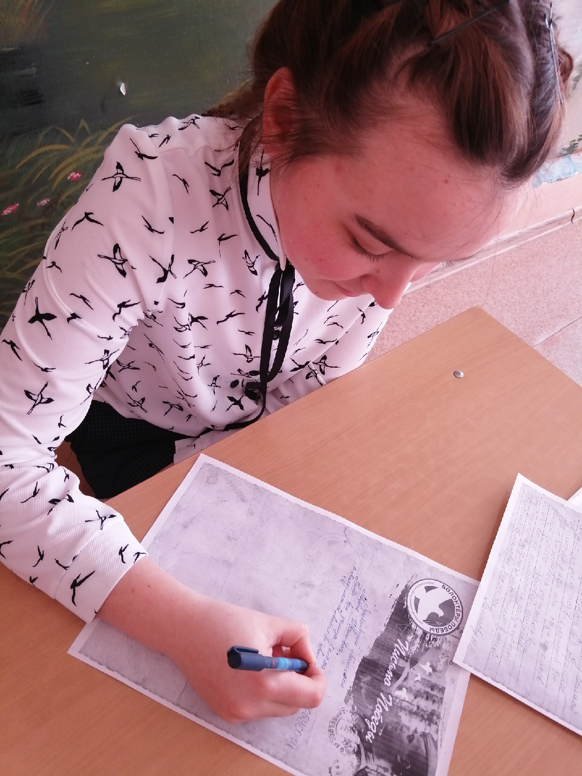
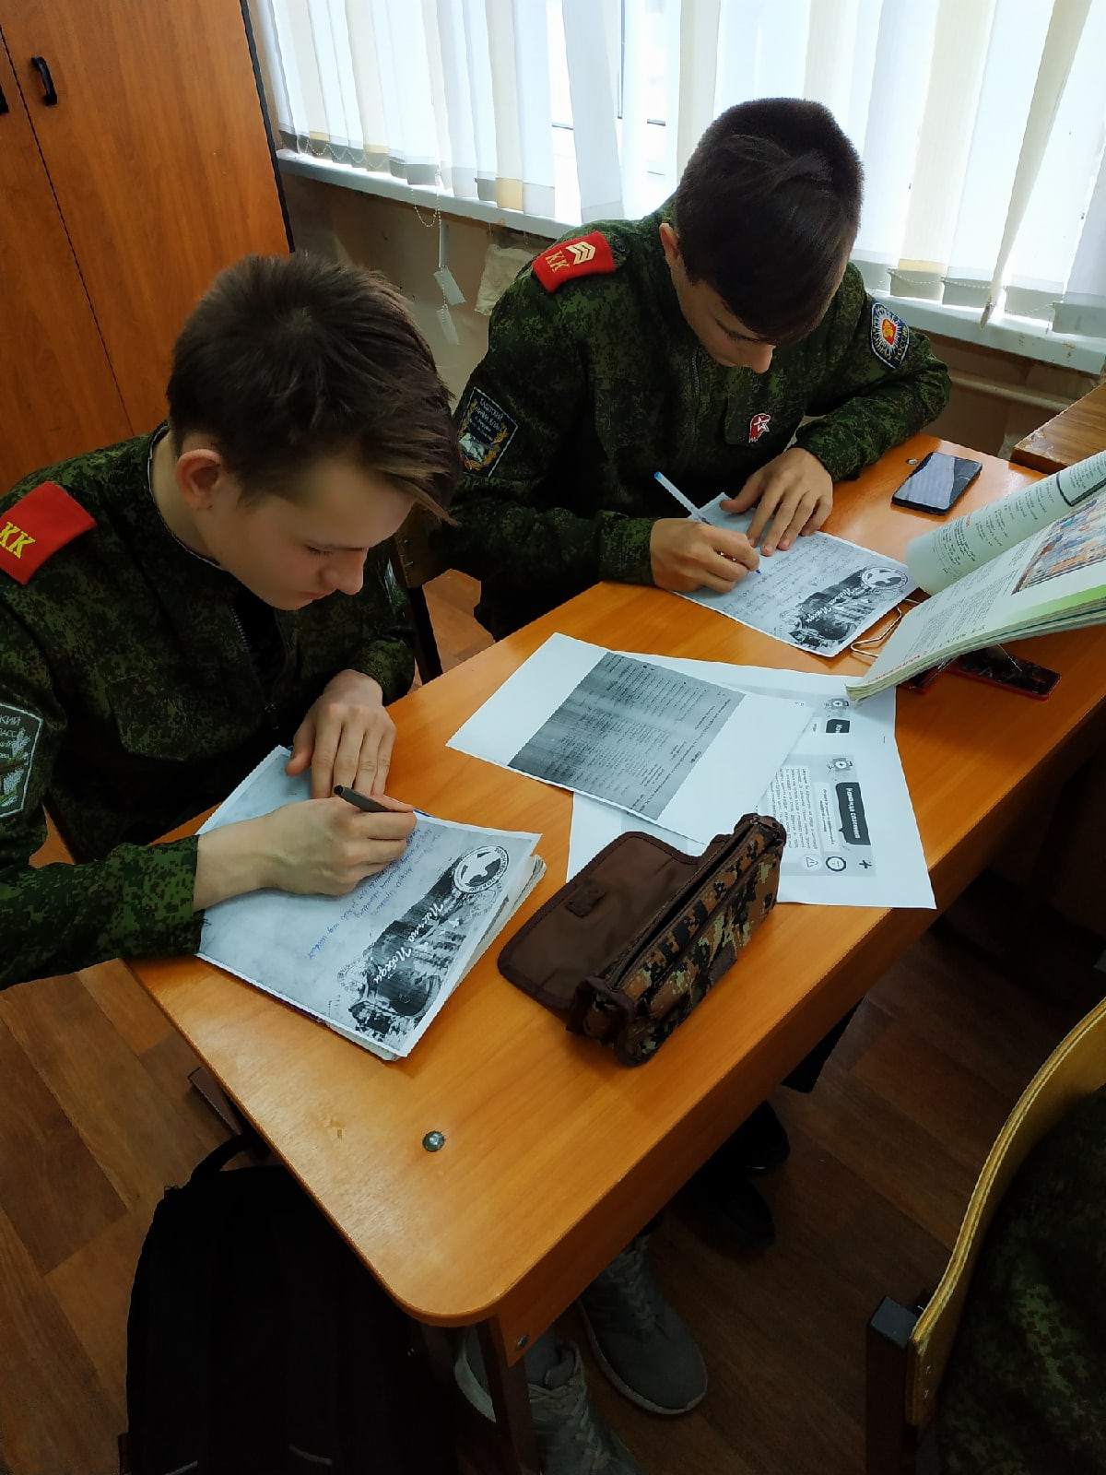

Slide 8
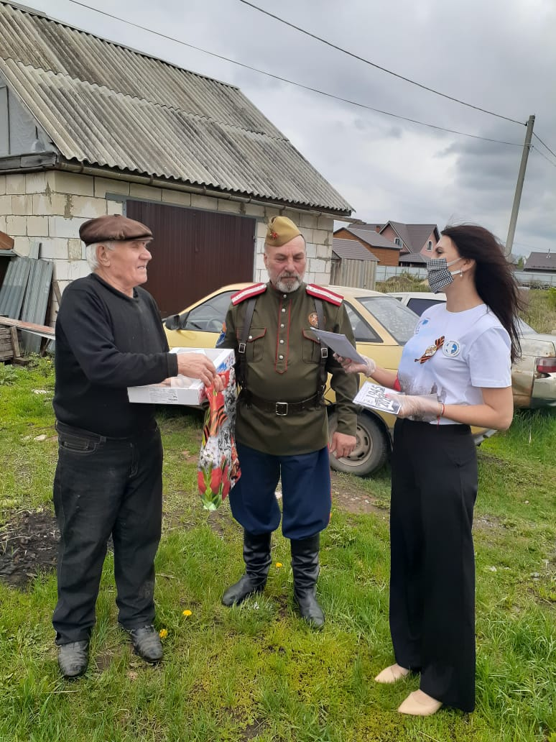
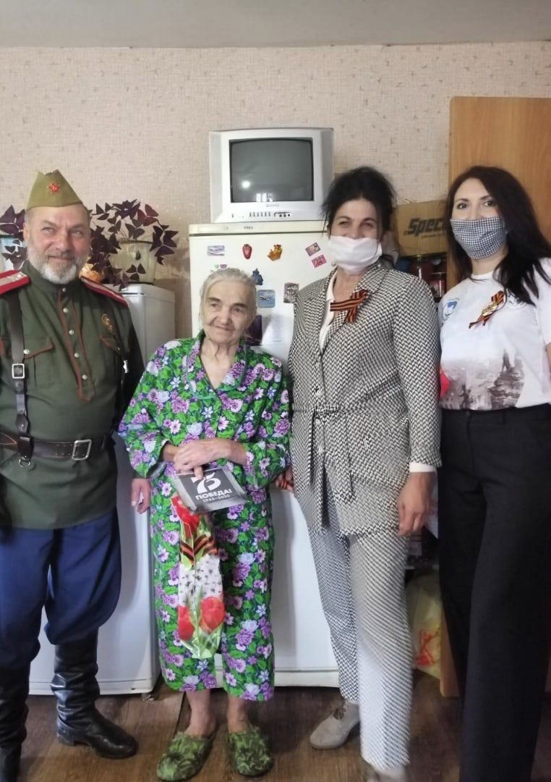
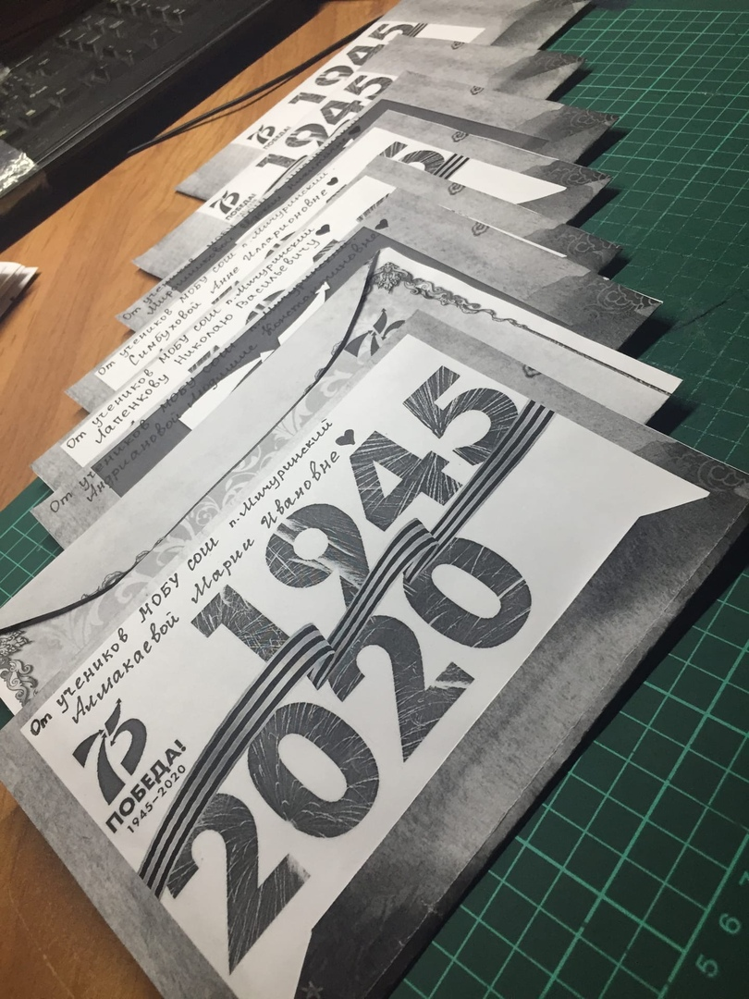
И все ветераны получили Письма Победы, несмотря на сложную эпидемиологическую ситуацию. Руководитель местного отделения Волонтеров Победы совместно с администрацией и депутатами поселка поздравили каждого ветерана #9мая

Slide 9
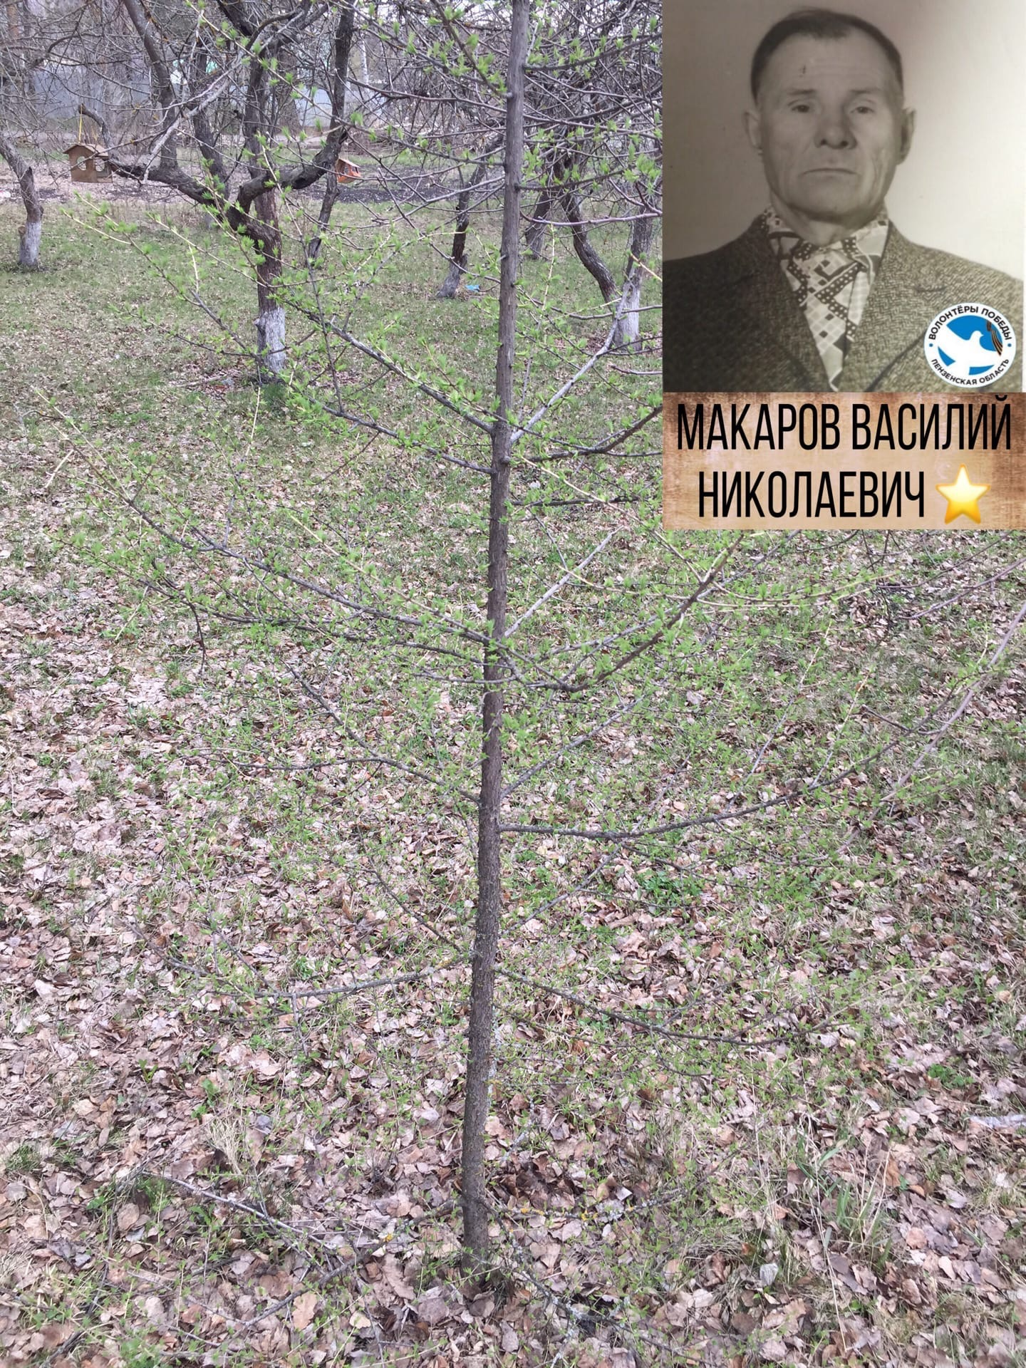
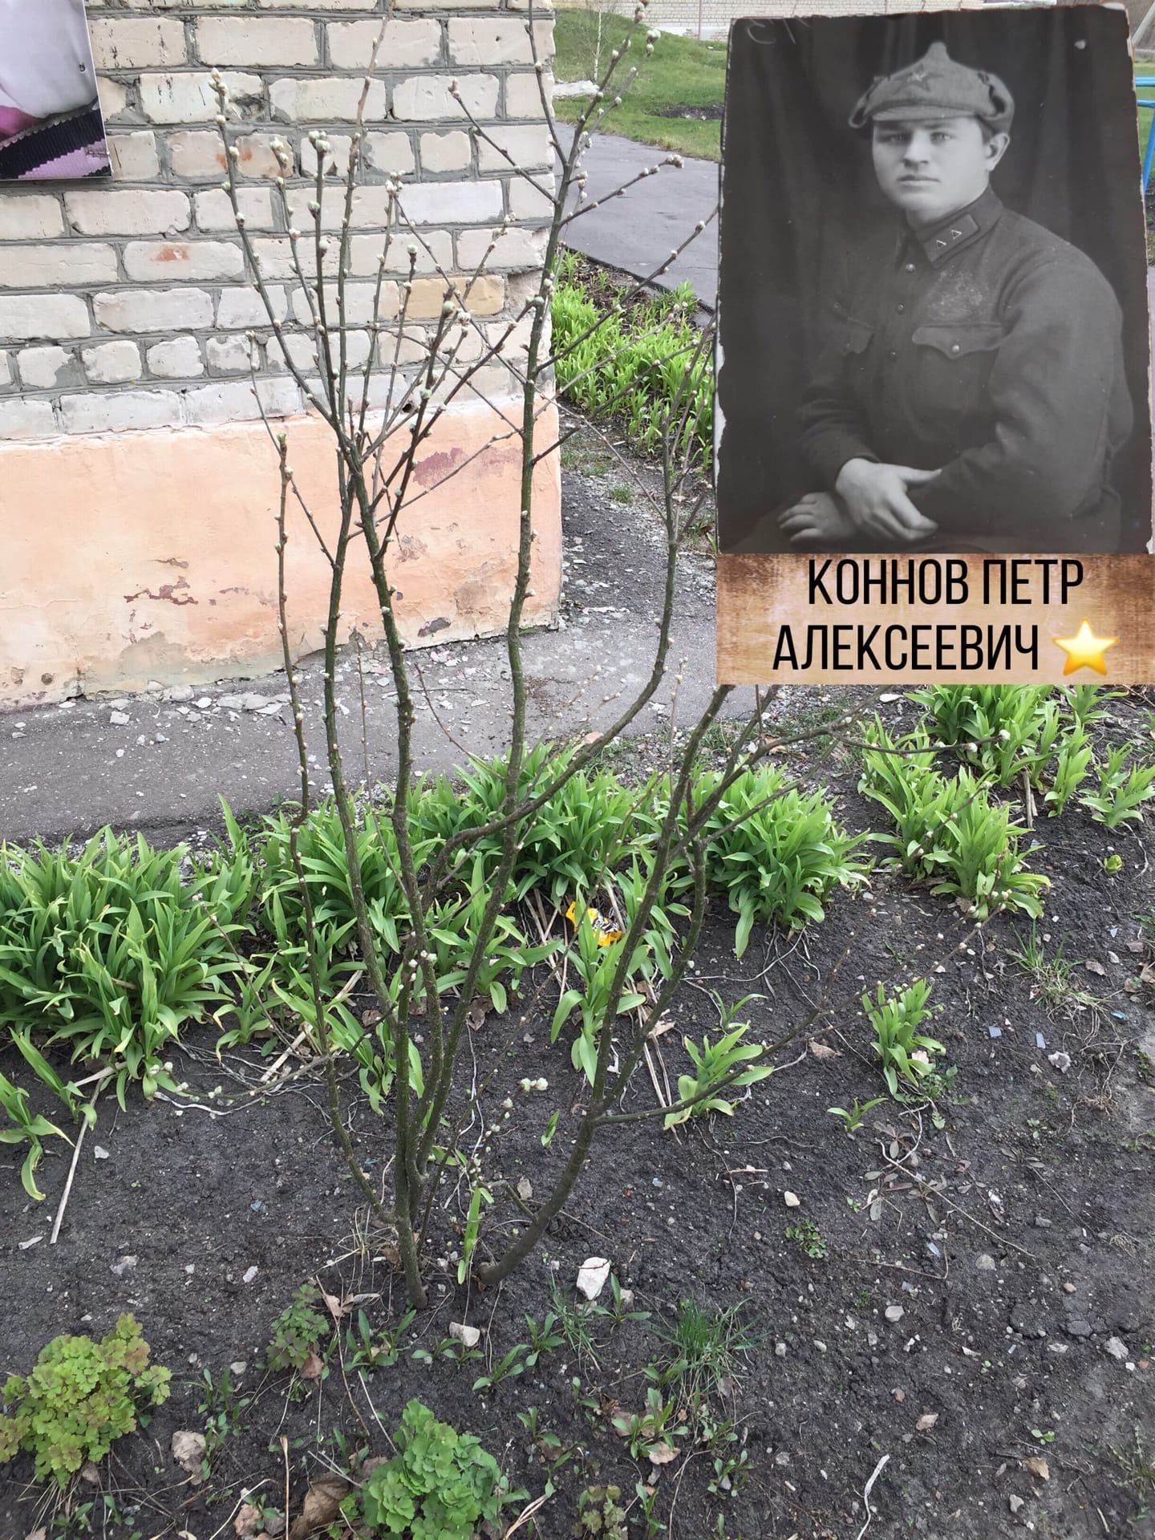
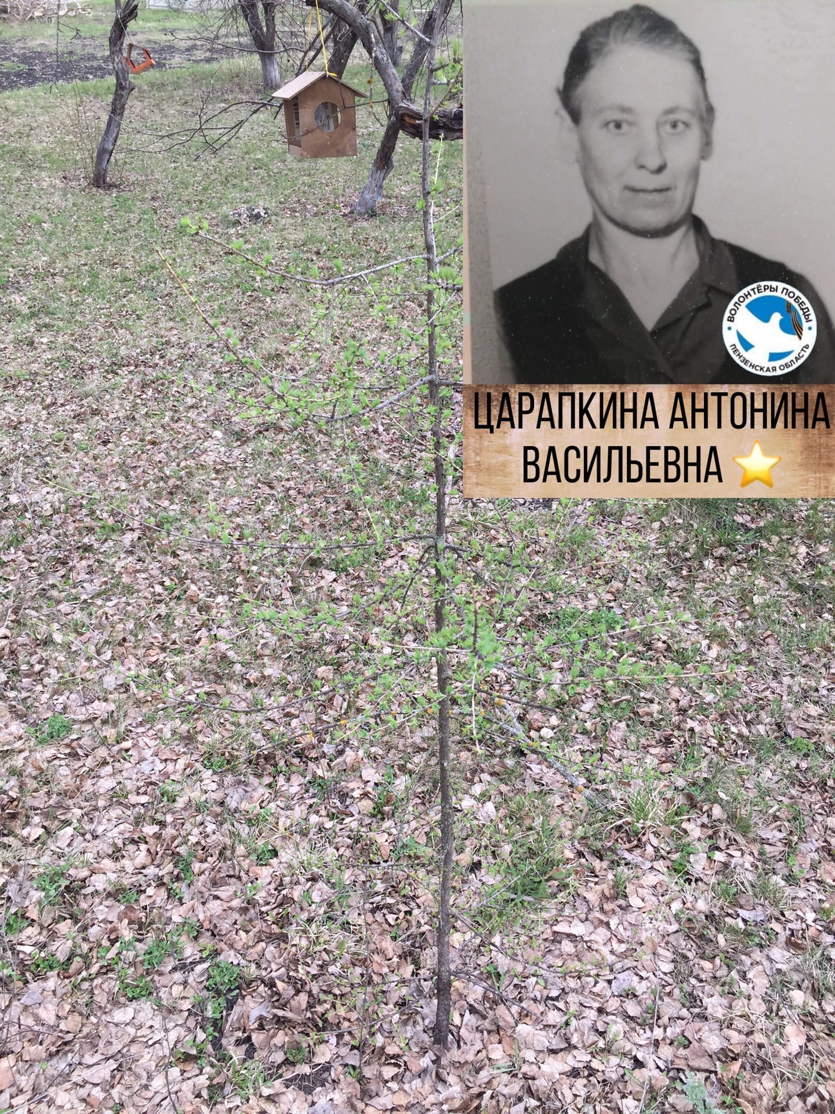
Учащиеся нашей школы высаживали деревья на территории школы в память о ветеранах
#СадПамяти

Slide 10
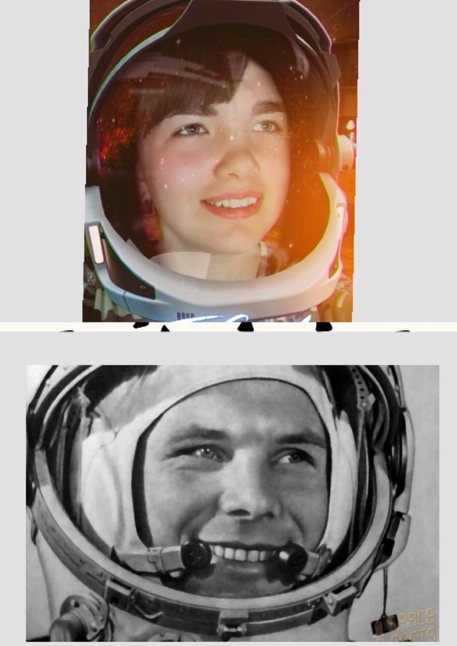
Наши волонтеры участвовали в акции ко Дню космонавтики #УлыбкаГагарина и Алина Самочкина- координатор направления «Великая Победа» стала
победительницей конкурса в нашем регионе
#Готовкпобедам #АмыизПензы

Slide 11
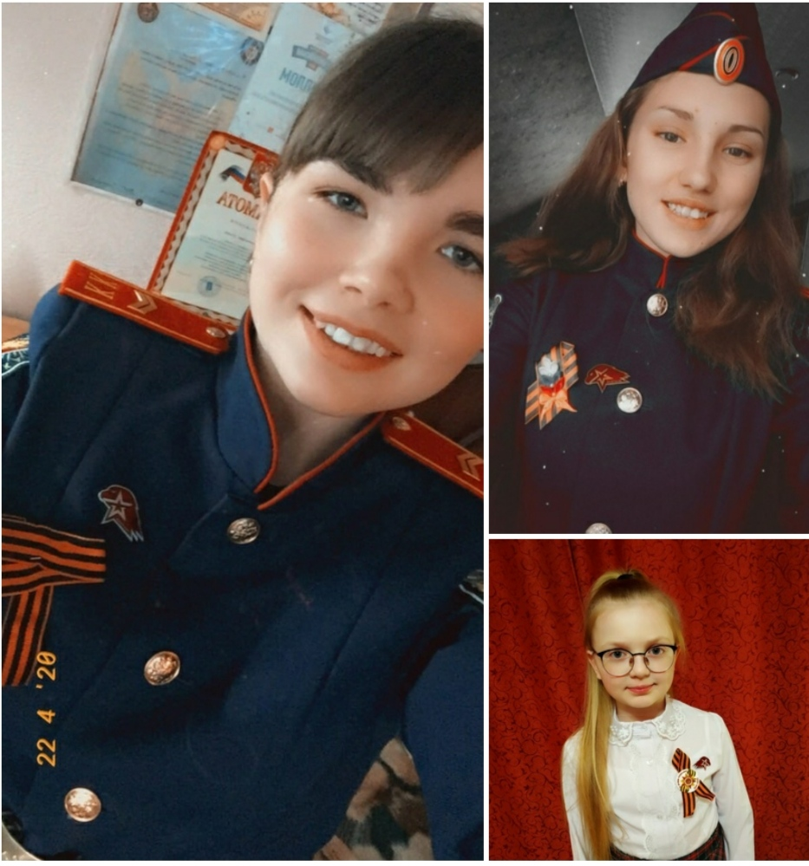
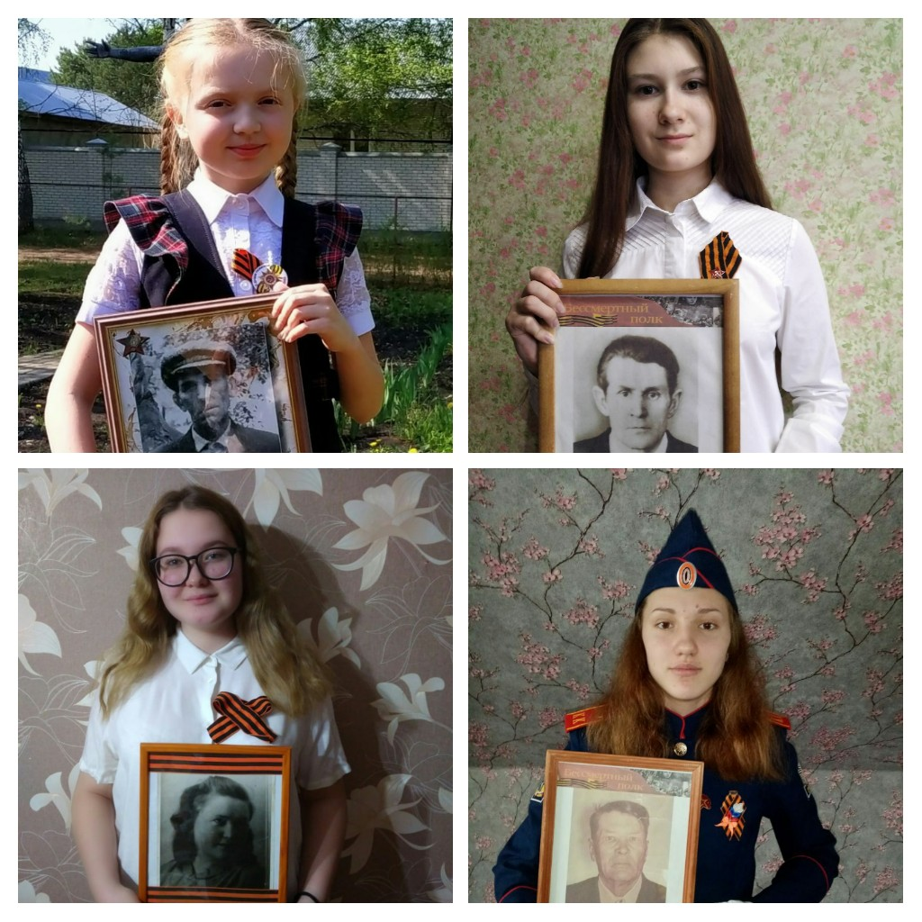
Участвовали в акции #Георгиевскаяленточкаонлайн, а также в акции #Бессмертныйполконлайн
#ГотовкПобедам

Slide 12
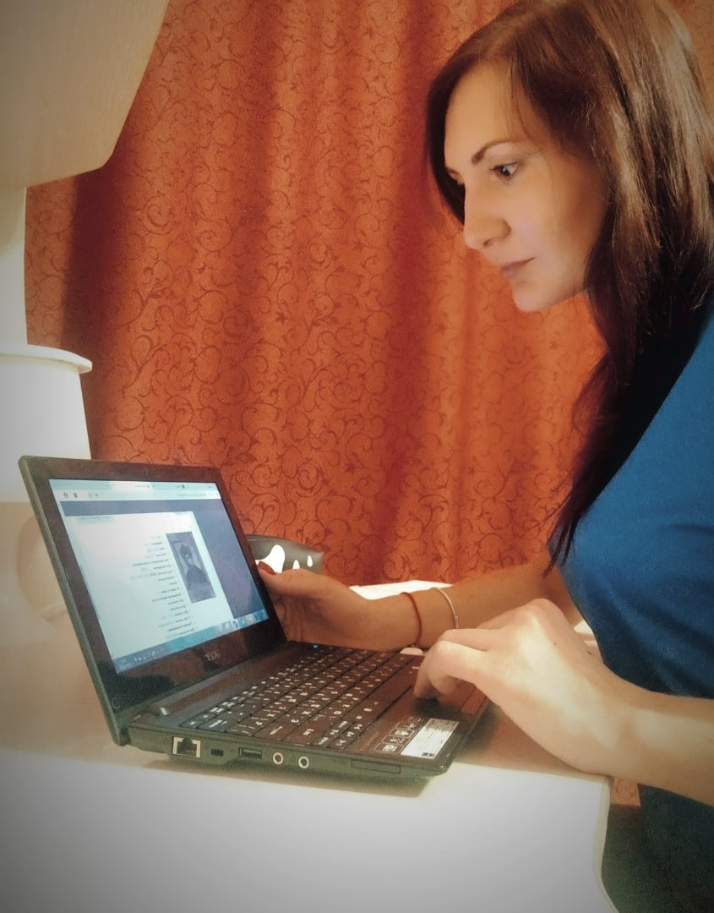
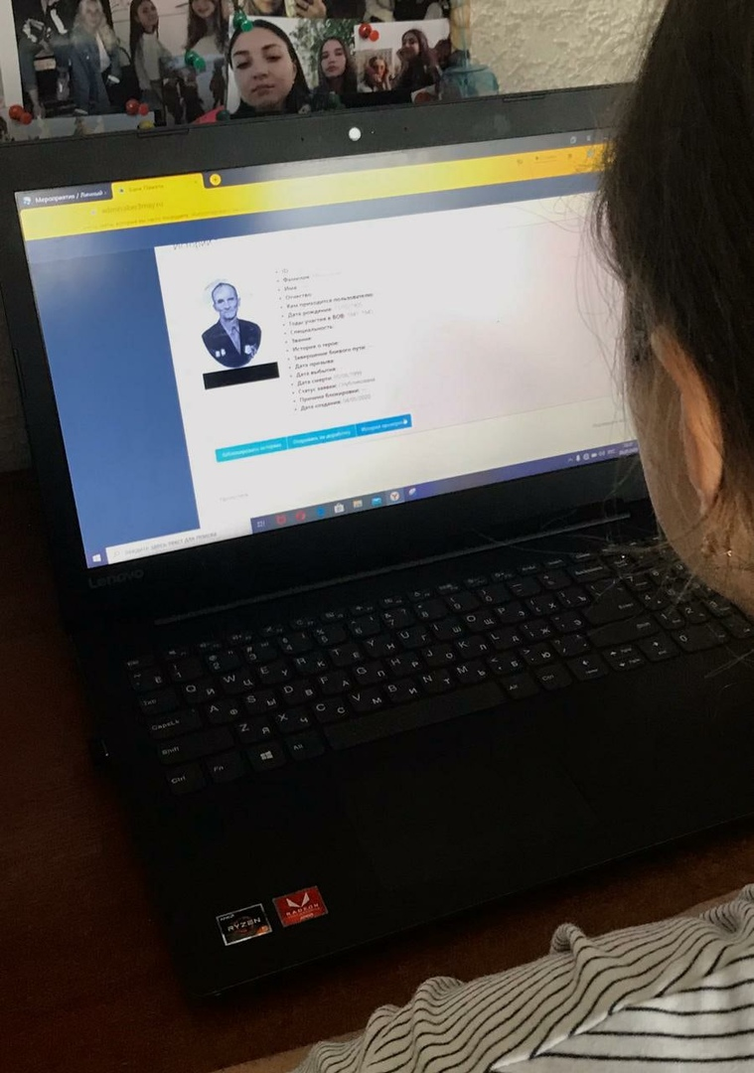

Наши волонтеры не остались в стороне и приняли участие в создании «Бессмертного Полка онлайн» в качестве волонтеров-модераторов. Они обрабатывали в день сотни историй. #Бессмертныйполконлайн

Slide 13


За свою работу были отмечены сертификатами Всероссийского общественного движения «Волонтеры Победы», а также благодарностями Общероссийского общественного гражданско-патриотического движения «Бессмертный Полк России»

Slide 14
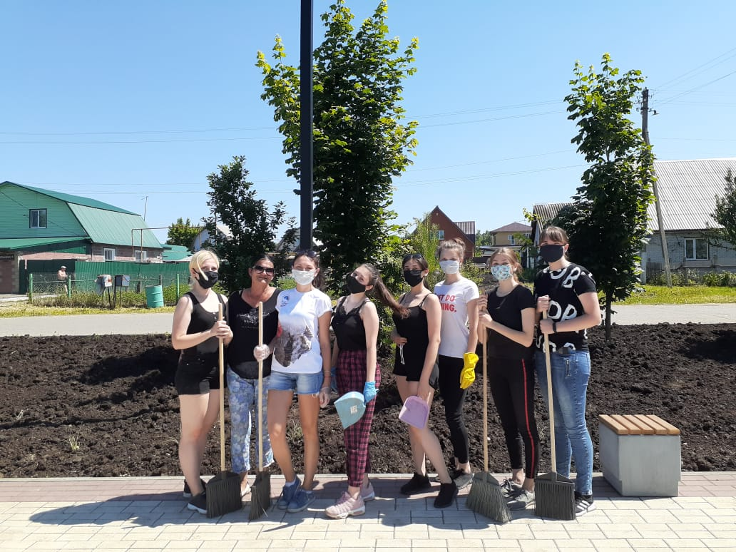
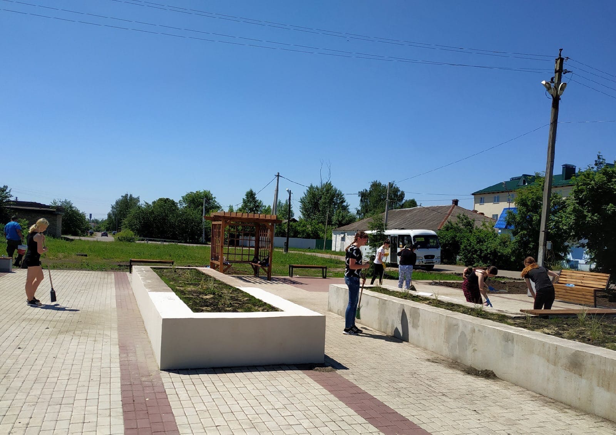
20 июня приняли участие в международном субботнике. Привели в порядок территорию Сквера Победы в п. Мичуринский

Slide 15
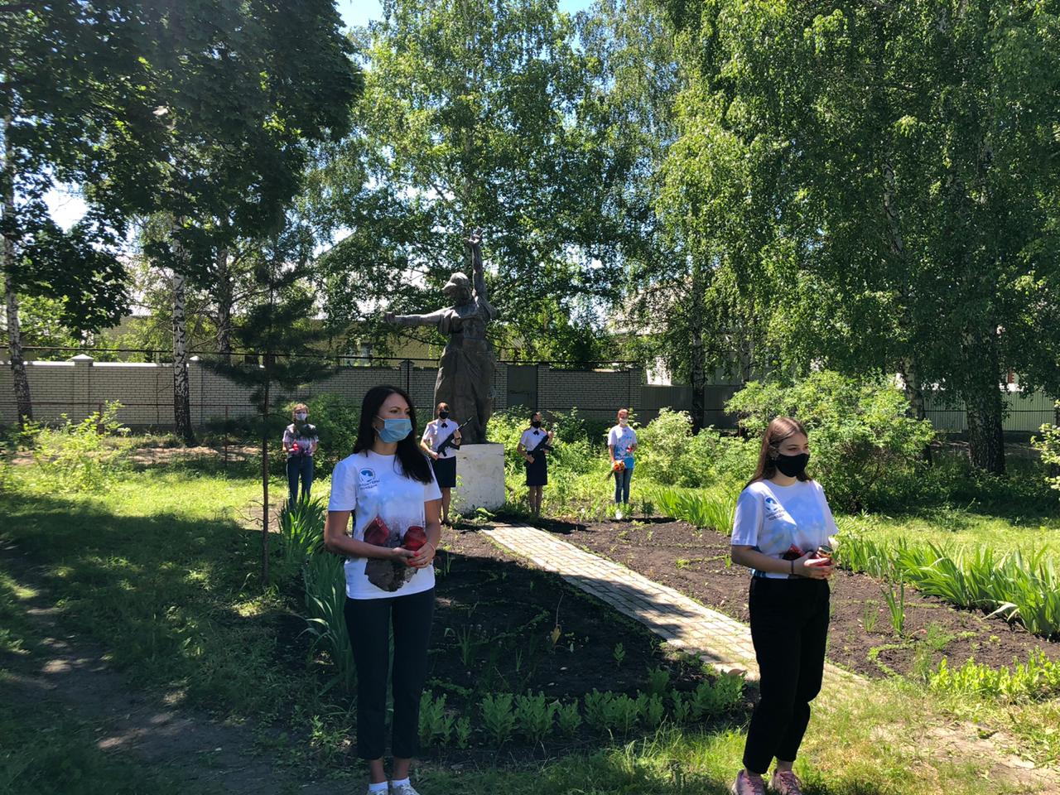
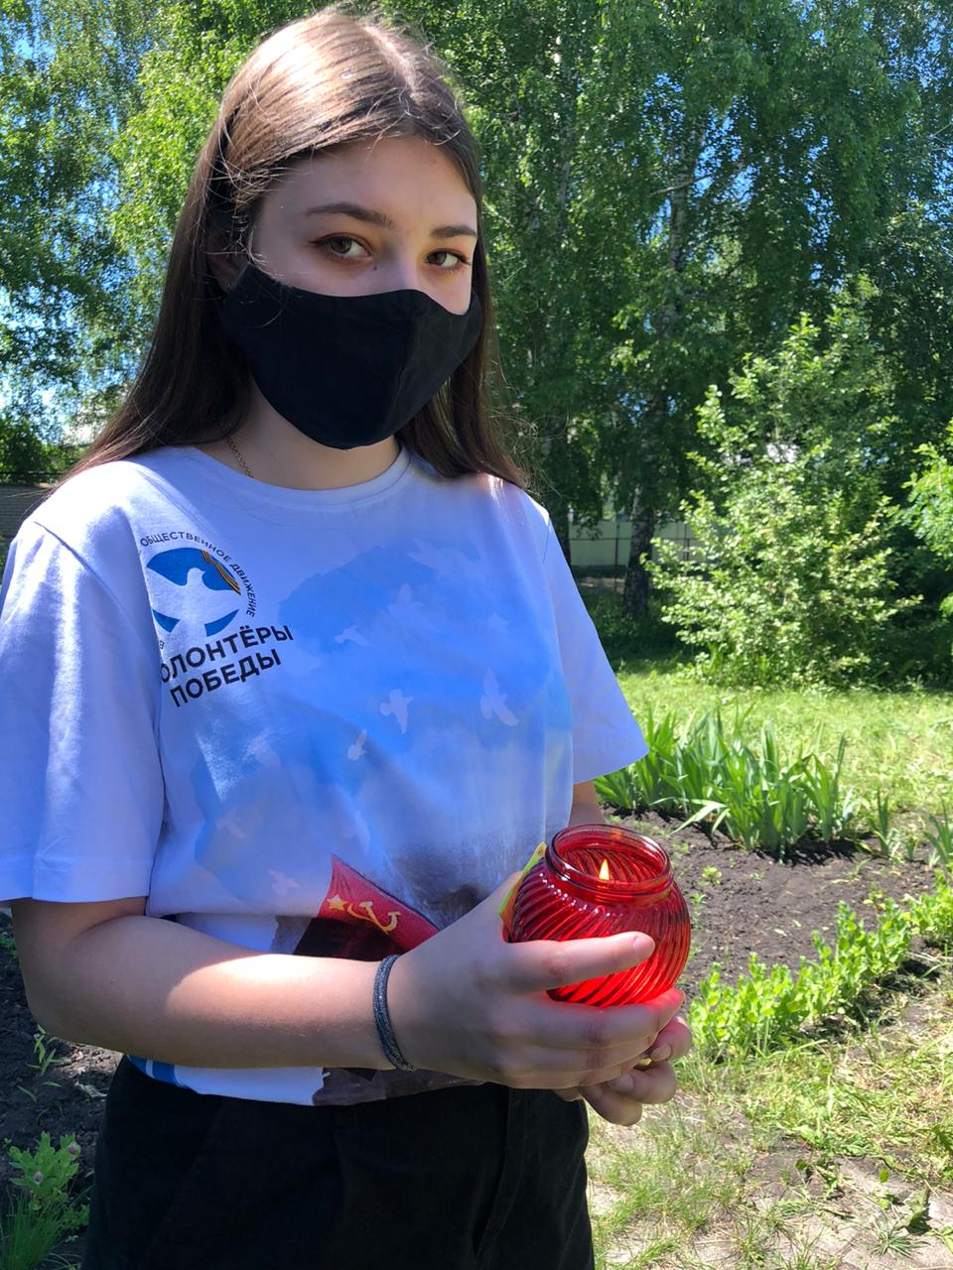
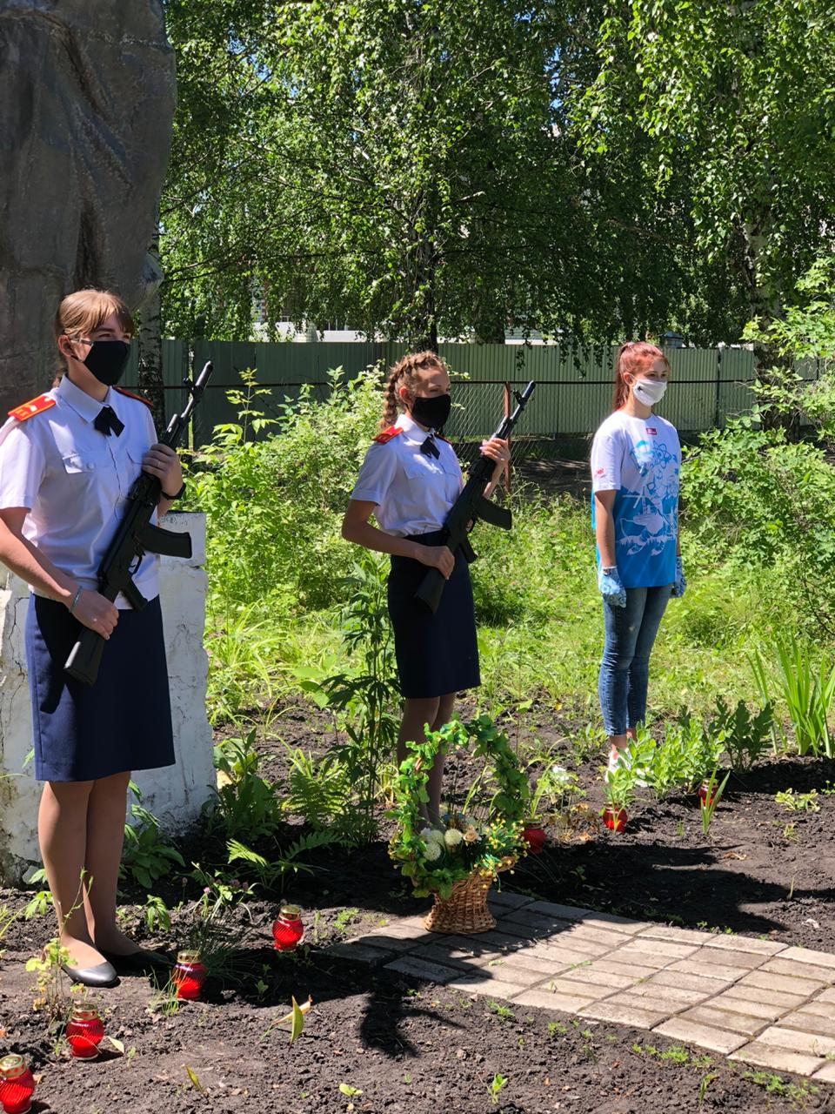
В День Памяти и Скорби, 22 июня, волонтеры Победы МОБУ СОШ п. Мичуринский возложили цветы и зажгли свечи в честь всех погибших участников Великой Отечественной Войны #СвечаПамяти

Slide 16
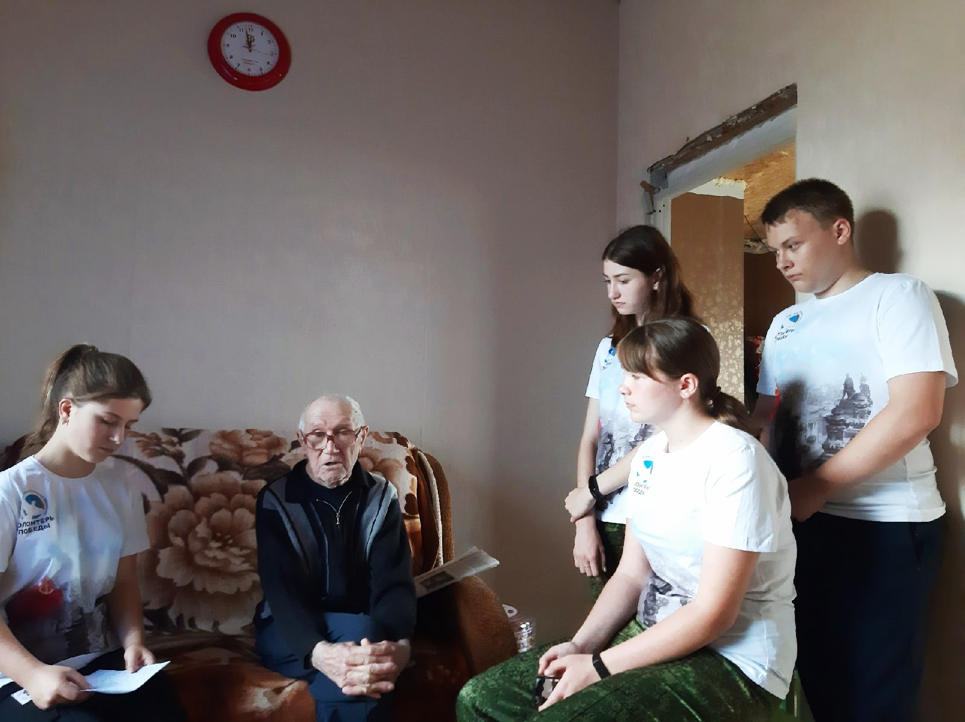
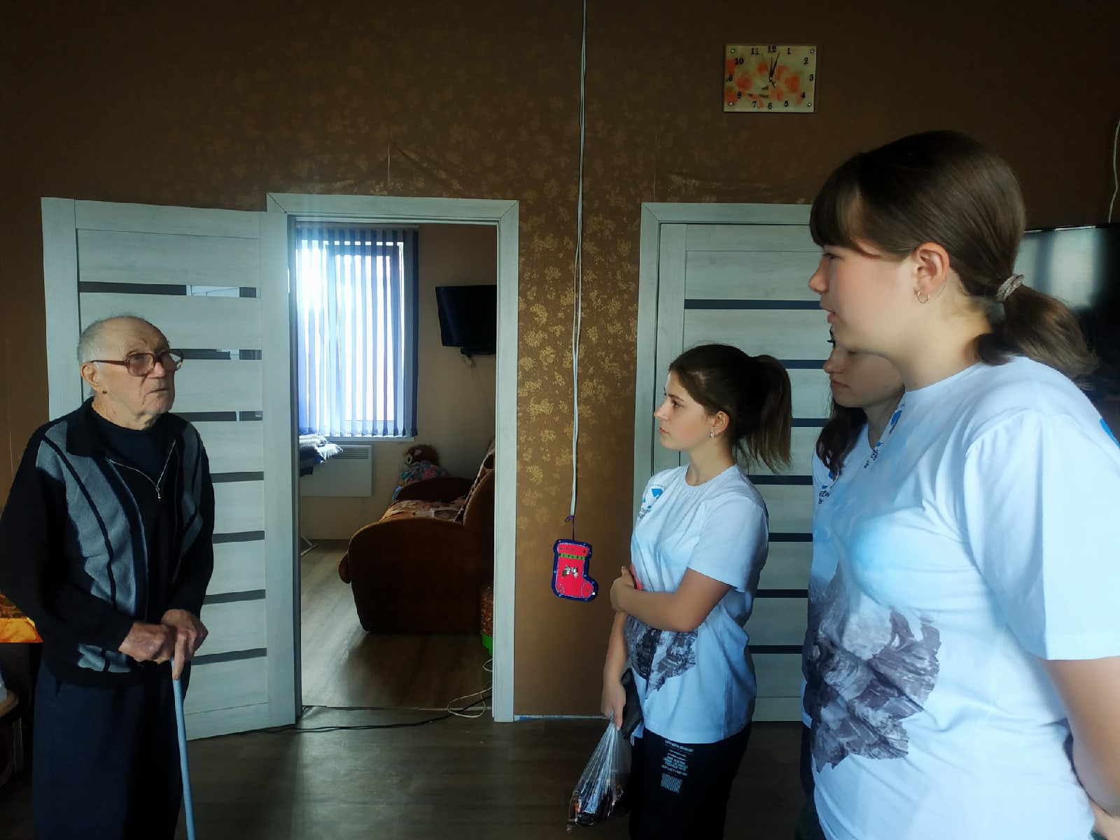
А также наши волонтеры постоянно навещают наших ветеранов
#нетолько9мая

Slide 17
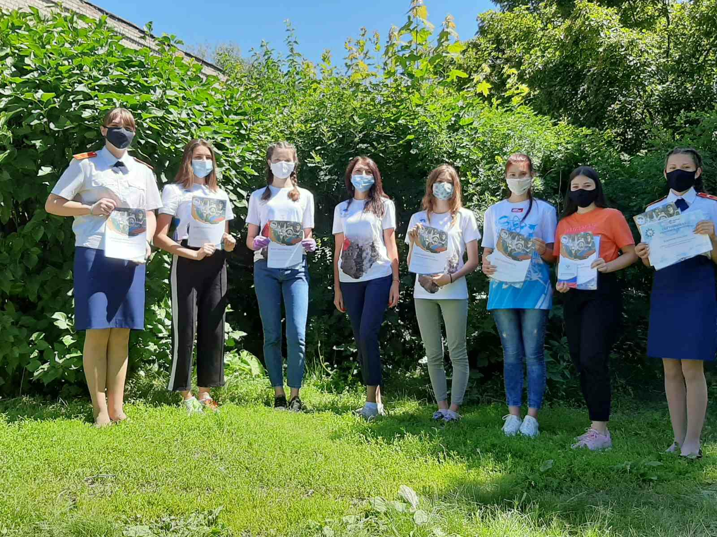
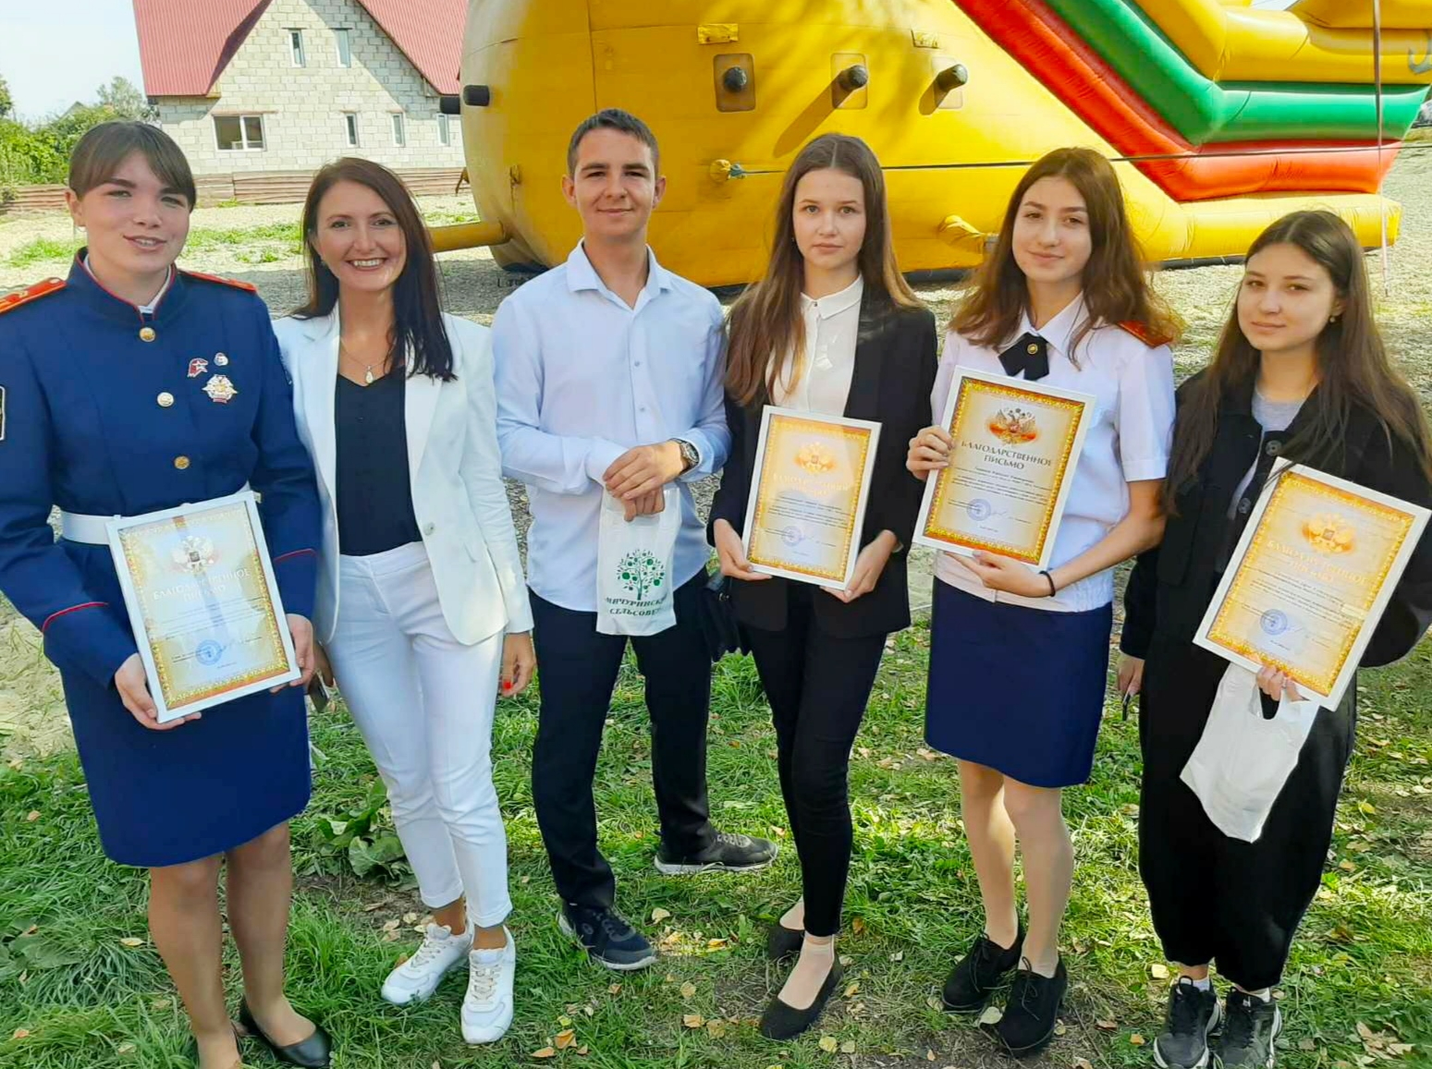
Многие волонтеры отмечены благодарностями от регионального отделения всероссийского движения «Волонтеры Победы», а также администрацией Мичуринского сельсовета за активную работу и личный вклад в сохранении исторических традиций нашей страны.
Мы Готовы к дальнейшим Победам!

Slide 18
Многие волонтеры отмечены благодарностями от регионального отделения всероссийского движения «Волонтеры Победы», а также администрацией Мичуринского сельсовета за активную работу и личный вклад в сохранении исторических традиций нашей страны.
Мы Готовы к дальнейшим Победам!

